Slide 1
Бичил шимт бодис, түүний биологийн ач холбогдол
Багш Н. Болормаа

Slide 2
Шим бодисын ангилал
Шимт бодис нь хүний бие махбодын өсөлт, хөгжилт,
үйл ажиллагаанд оролцдог өөр өөрсдийн онцлог,
чанар үүрэгтэй.
Шимт бодис
Макро
Уураг, нүүрс ус, өөх төс, ус
Микро
Амин дэм, эрдэс бодис

Slide 3
Аминдэм
Аливаа амьд биеийн биологийн үйл ажиллагаанд нэн чухал үүрэгтэй, тэгэхдээ бодисын солилцоогоор үл нийлэгжих, органик нэгдэл гэнэ.
Эрдэс бодис
Эрдэс бодис нь ясны болон шүдний ургалтын ханган бэхжүүлж, цусны эрүүл байлгаж, зүрх болон бусад эрхтний хэвийн ажиллагааг хангаж байдаг.
Ус
Ус нь хүний биеийн эп эсэд хоол тэжээл, шимт бодисыг хүргэж, биеийн халууныг зохицуулж, бодисын солилцооны хаягдлыг биеэс зайлуулахад чухал үүрэгтэй.

Slide 4
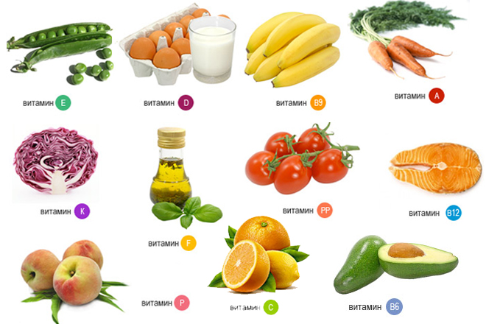

Slide 5
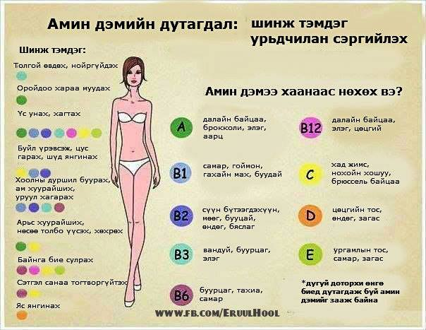

Slide 6
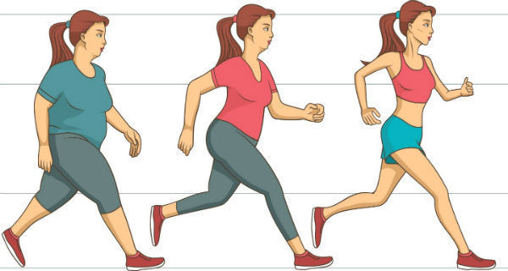
Хөдөлгөөний хомсдлын сөрөг нөлөө
Хүний хөдөлмөрийг хөнгөвчилсөн техник, төхөөрөмж амьдралд их нэвтэрснээр хөдөлгөөний хомсдол ихсэж байна.

Slide 7
Хөдөлгөөний хомсдол үүсгэдэг хүчин зүйлс
Ажил, мэргэжил оёдолчин, банк
Хөдөлгөөний хомсдлын сөрөг нөлөө
Таргалалт
Техникийн хөгжил цахилгаан шат, авто машин, угаалгын машин, тоос сорогч, компьютэр
Хотжилт тээврийн хэрэгсэл, суугаа ажил, орон сууц
Чихрийн шижин
Артерийн даралт ихсэх өвчин
Зүрх судасны өвчин
Яс сийрэгжилт
Бүдүүн, шулуун гэдэсний хорт хавдар
Цагаан мах гэх мэт

Slide 8


Slide 9


